Slide 1
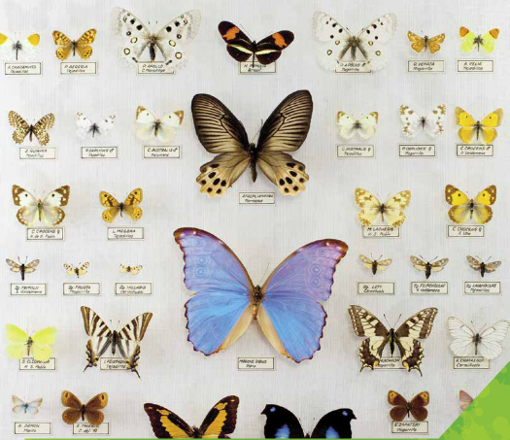
Classificação Biológica

Slide 2
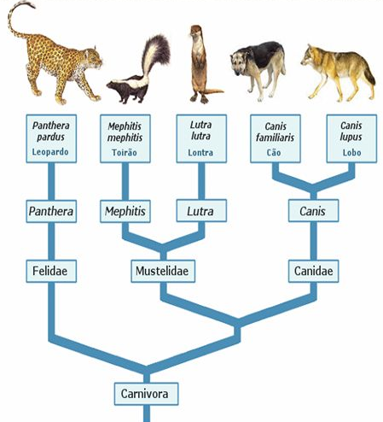
Introdução
Taxonomia = descreve, nomeia e classifica
Padronização
Sistemática = estudo da biodiversidade e grau de parentesco
Taxonomia + relações evolutivas
Táxon = grupo de organismos formando uma unidade taxonômica

Slide 3
Sistemas de Classificação
Facilitam o estudo
Baseada em características compartilhadas
Morfológicos
Fisiológicos
Embrionários
Moleculares
Estudo complexo e dinâmico
Primeiro: Aristóteles (384 - 322 a.C.)
Plantas e Animais
VIDA
Animalia
Plantae

Slide 4
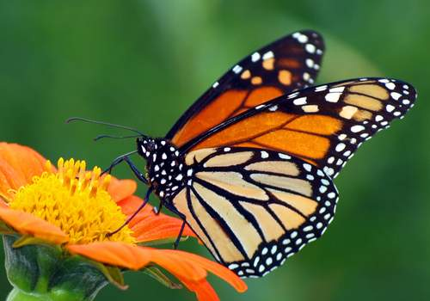
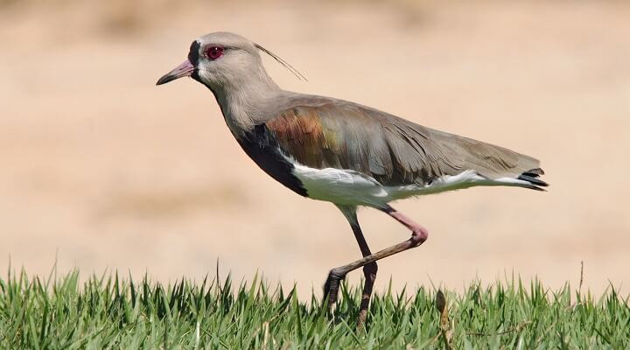
Sistemas de Classificação
Sistemas Artificiais = poucos critérios
Ex: Nadadores, Saltadores, Voadores
Mais conhecimento = maior complexidade da classificação
Séc XVIII → Evolução Biológica
Sistemas Naturais = mais objetivos
Morfologia
Fisiologia
Ecologia
Embriologia
Filogenia = História Evolutiva

Slide 5
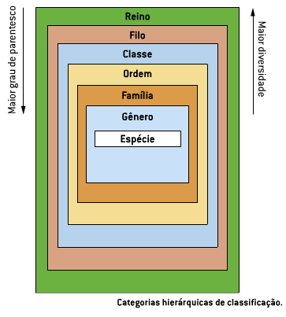
Classificação de “Lineu”
Carl Von Linné (1707 – 1778)
Systema Naturae = Sistema de classificação e nomenclatura
Artificial e fixista, mas ainda utilizado (com modificações)
Base para o sistema atual
Categorias Taxonômicas = hierarquia
Tamanho variável
Características compartilhadas

Slide 6
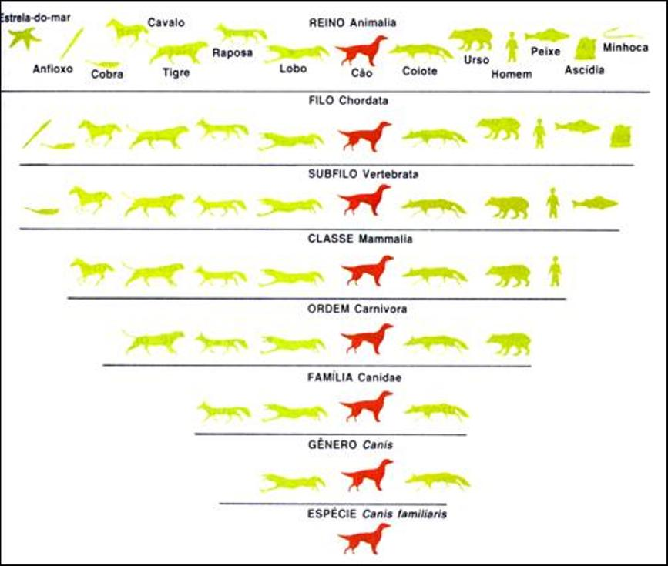
Exemplo - Cães

Slide 7
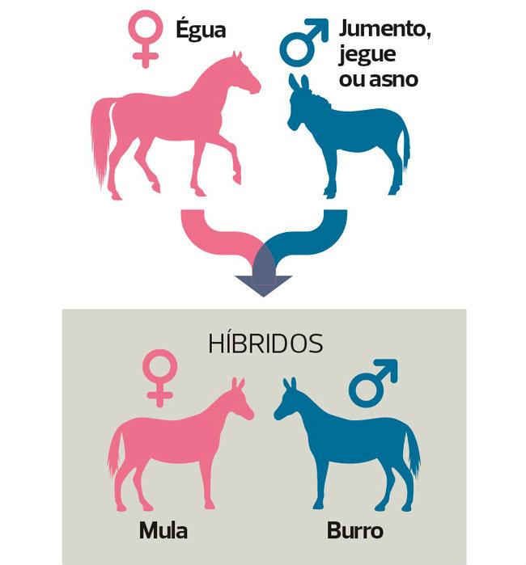
Conceito Biológico de Espécie
Conjunto de organismos que compartilham um conjunto de características e que se cruzam, originando descendentes férteis
Células com mesmo número de cromossomos
Semelhanças bioquímicas e fisiológicas
Mesmo desenvolvimento embrionário
TROCA de genes = FLUXO gênico

Slide 8
Regras de Nomenclatura
Conjunto de regras evita confusões
Peixe-boi, cavalo-marinho
Devem ser escritos em latim e com destaque (itálico, negrito ou sublinhado)
Estava desatento e fui predado por um Canis lupus.
Quando vou a praia como um Zea mays.
Eu tenho quatro Felis catus.
Nomenclatura binominal = pelo menos 2 palavras
Gênero (substantivo) com primeira letra maiúscula
Epíteto específico (adjetivo) com letra minúscula
Ex: Gosto de comer sementes de Araucaria angustifolia.

Slide 9
Regras de Nomenclatura
Quando há subespécie, esta é indicada após o epíteto específico, com inicial minúscula
Em animais, família termina com sufixo –idae
Canidae
Em vegetais, família termina com –aceae e ordem termina com –ales
Rosaceae
Rosales
Quando nos referimos a um organismo do gênero sem saber a espécie, usa-se sp.
Canis sp.

Slide 10
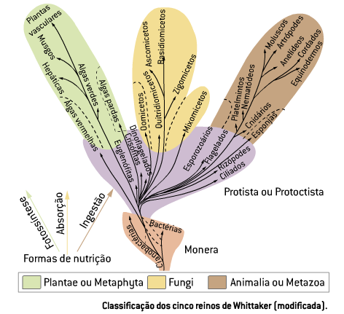
Classificação de Whittaker (1988)
5 Reinos
Monera
Protista
Fungi
Plantae
Animalia

Slide 11
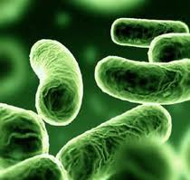
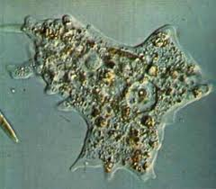
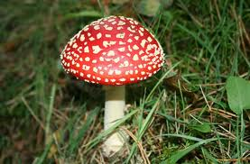
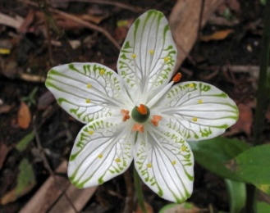
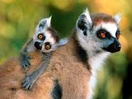
Os Cinco Grandes Reinos
Procariontes
Monera
Protista
Fungi
Plantas
Animais
Eucariontes

Slide 12
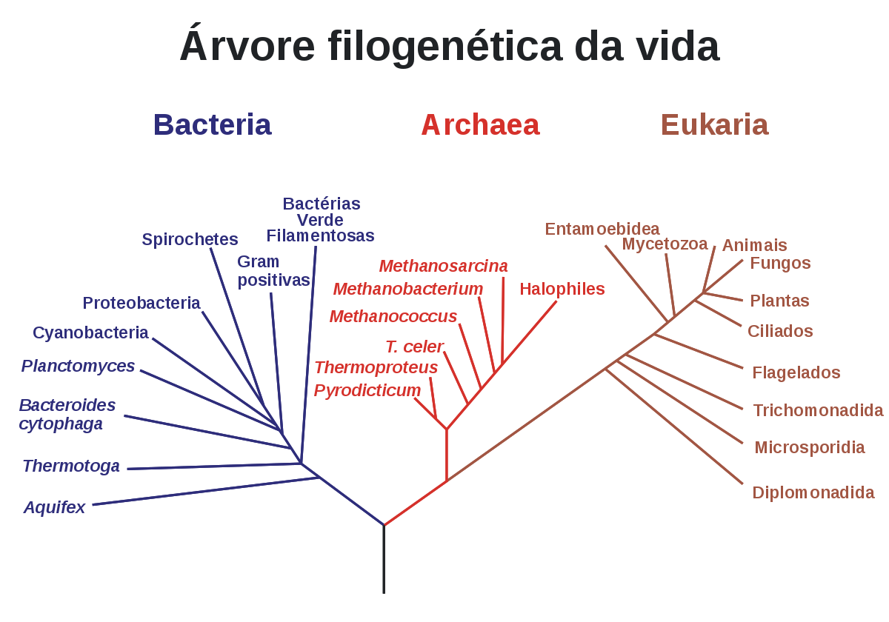
Classificação em Domínios (Woese)
3 Domínios
Bacteria
Archaea
Eukarya
OBS: Arqueas mais relacionadas
aos eucariontes
Metanogênicas
Halófilas extremas
Termófilas extremas

Slide 13
Sistemática Filogenética (Cladística)
Reconstrução de relações de parentesco
História Evolutiva
Características:
Plesiomorfias = primitiva e que continua. Ex: 5 dedos nos humanos e lagartos
Apomorfias = derivada. Ex: Coluna Vertebral nos vertebrados

Slide 14
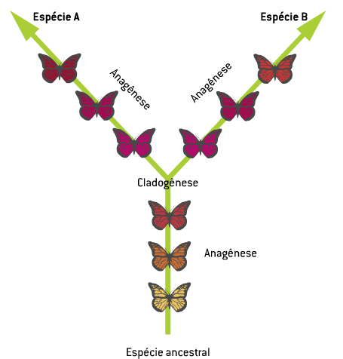
Cladística e Evolução
ANAGÊNESE = LINEAR
Modificação de características
CLADOGÊNESE = RAMIFICADA
Formação de duas ou mais populações
a partir de uma

Slide 15
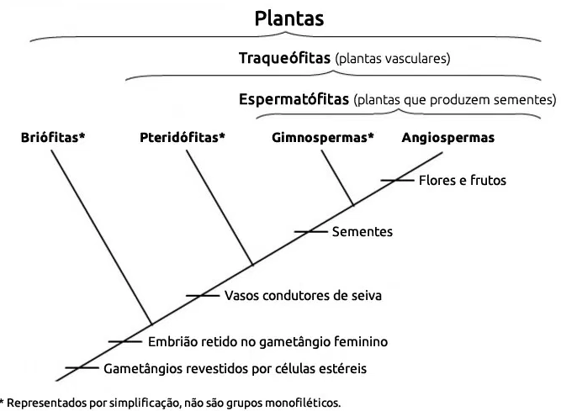
Cladogramas
Representações gráficas das relações filogenéticas entre os seres vivos

Slide 16
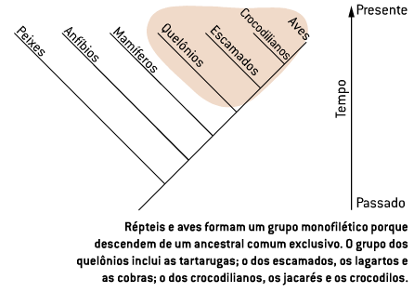
Grupos Monofiléticos
Apresentam um ancestral comum exclusivo
Ex: Répteis e Aves

Slide 17
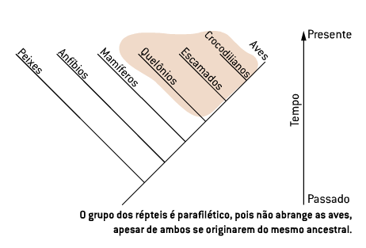
Grupos Parafiléticos
Apresenta vários descendentes de um ancestral comum, mas não todos
Ex: Répteis

Slide 18
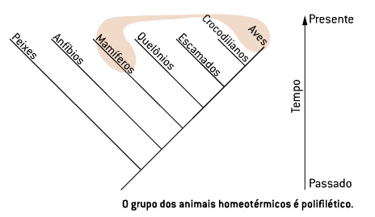
Grupos Polifiléticos
Grupos que compartilham certas características, mas não pela ancestralidade comum, mas sim por convergência adaptativa
Não compartilham um ancestral comum direto
Ex: animais homeotérmicos

Slide 19
Monofilético ou Parafilético?
A
B
C
D
MONOFILÉTICO

Slide 20
Monofilético ou Parafilético?
A
B
C
D
PARAFILÉTICO

Slide 21
Monofilético ou Parafilético?
A
B
C
D
PARAFILÉTICO

Slide 22
Monofilético ou Parafilético?
A
B
C
D
MONOFILÉTICO

Slide 23
Monofilético ou Parafilético?
A
B
C
D
MONOFILÉTICO

Slide 24
Monofilético ou Parafilético?
A
B
C
D
PARAFILÉTICO

Slide 25
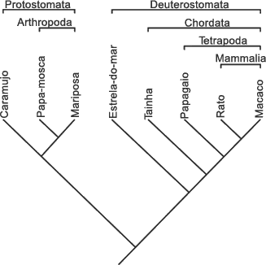
Monofilético ou Parafilético?

Slide 26
Transformações na Sistemática
Características utilizadas mudaram de acordo com novos conhecimentos, tecnologias e como os cientistas pensavam
Escola Evolutiva Clássica (Gradista) = agrupava organismos de acordo com critério morfológico
Espécies relacionadas entre si
Falta de método para teste de hipóteses (intuição e subjetividade)
Diziam que aves e mamíferos teriam parentesco evolutivo próximo por serem homeotérmicos
Escola Fenética / Taxonomia Numérica (Década de 50)
Método matemáticos
Não consideram a evolução pois nunca saberíamos com certeza o que aconteceu

Slide 27
Transformações na Sistemática
Escola Filogenética / Cladística
Estabelece relações evolutivas
Utiliza método de análise de dados por computadores
Dependendo da escola, há mudanças na classificação
Peixes (escola evolutiva clássica): reunidos em uma classe
Peixes (escola filogenética): nem todos os peixes derivam de um ancestral em comum (grupo não monofilético)
Aves (escola evolutiva clássica): reunidas em uma classe
Aves (escola filogenética): fazem parte do grupo dos répteis, pois há ancestralidade comum

Slide 28
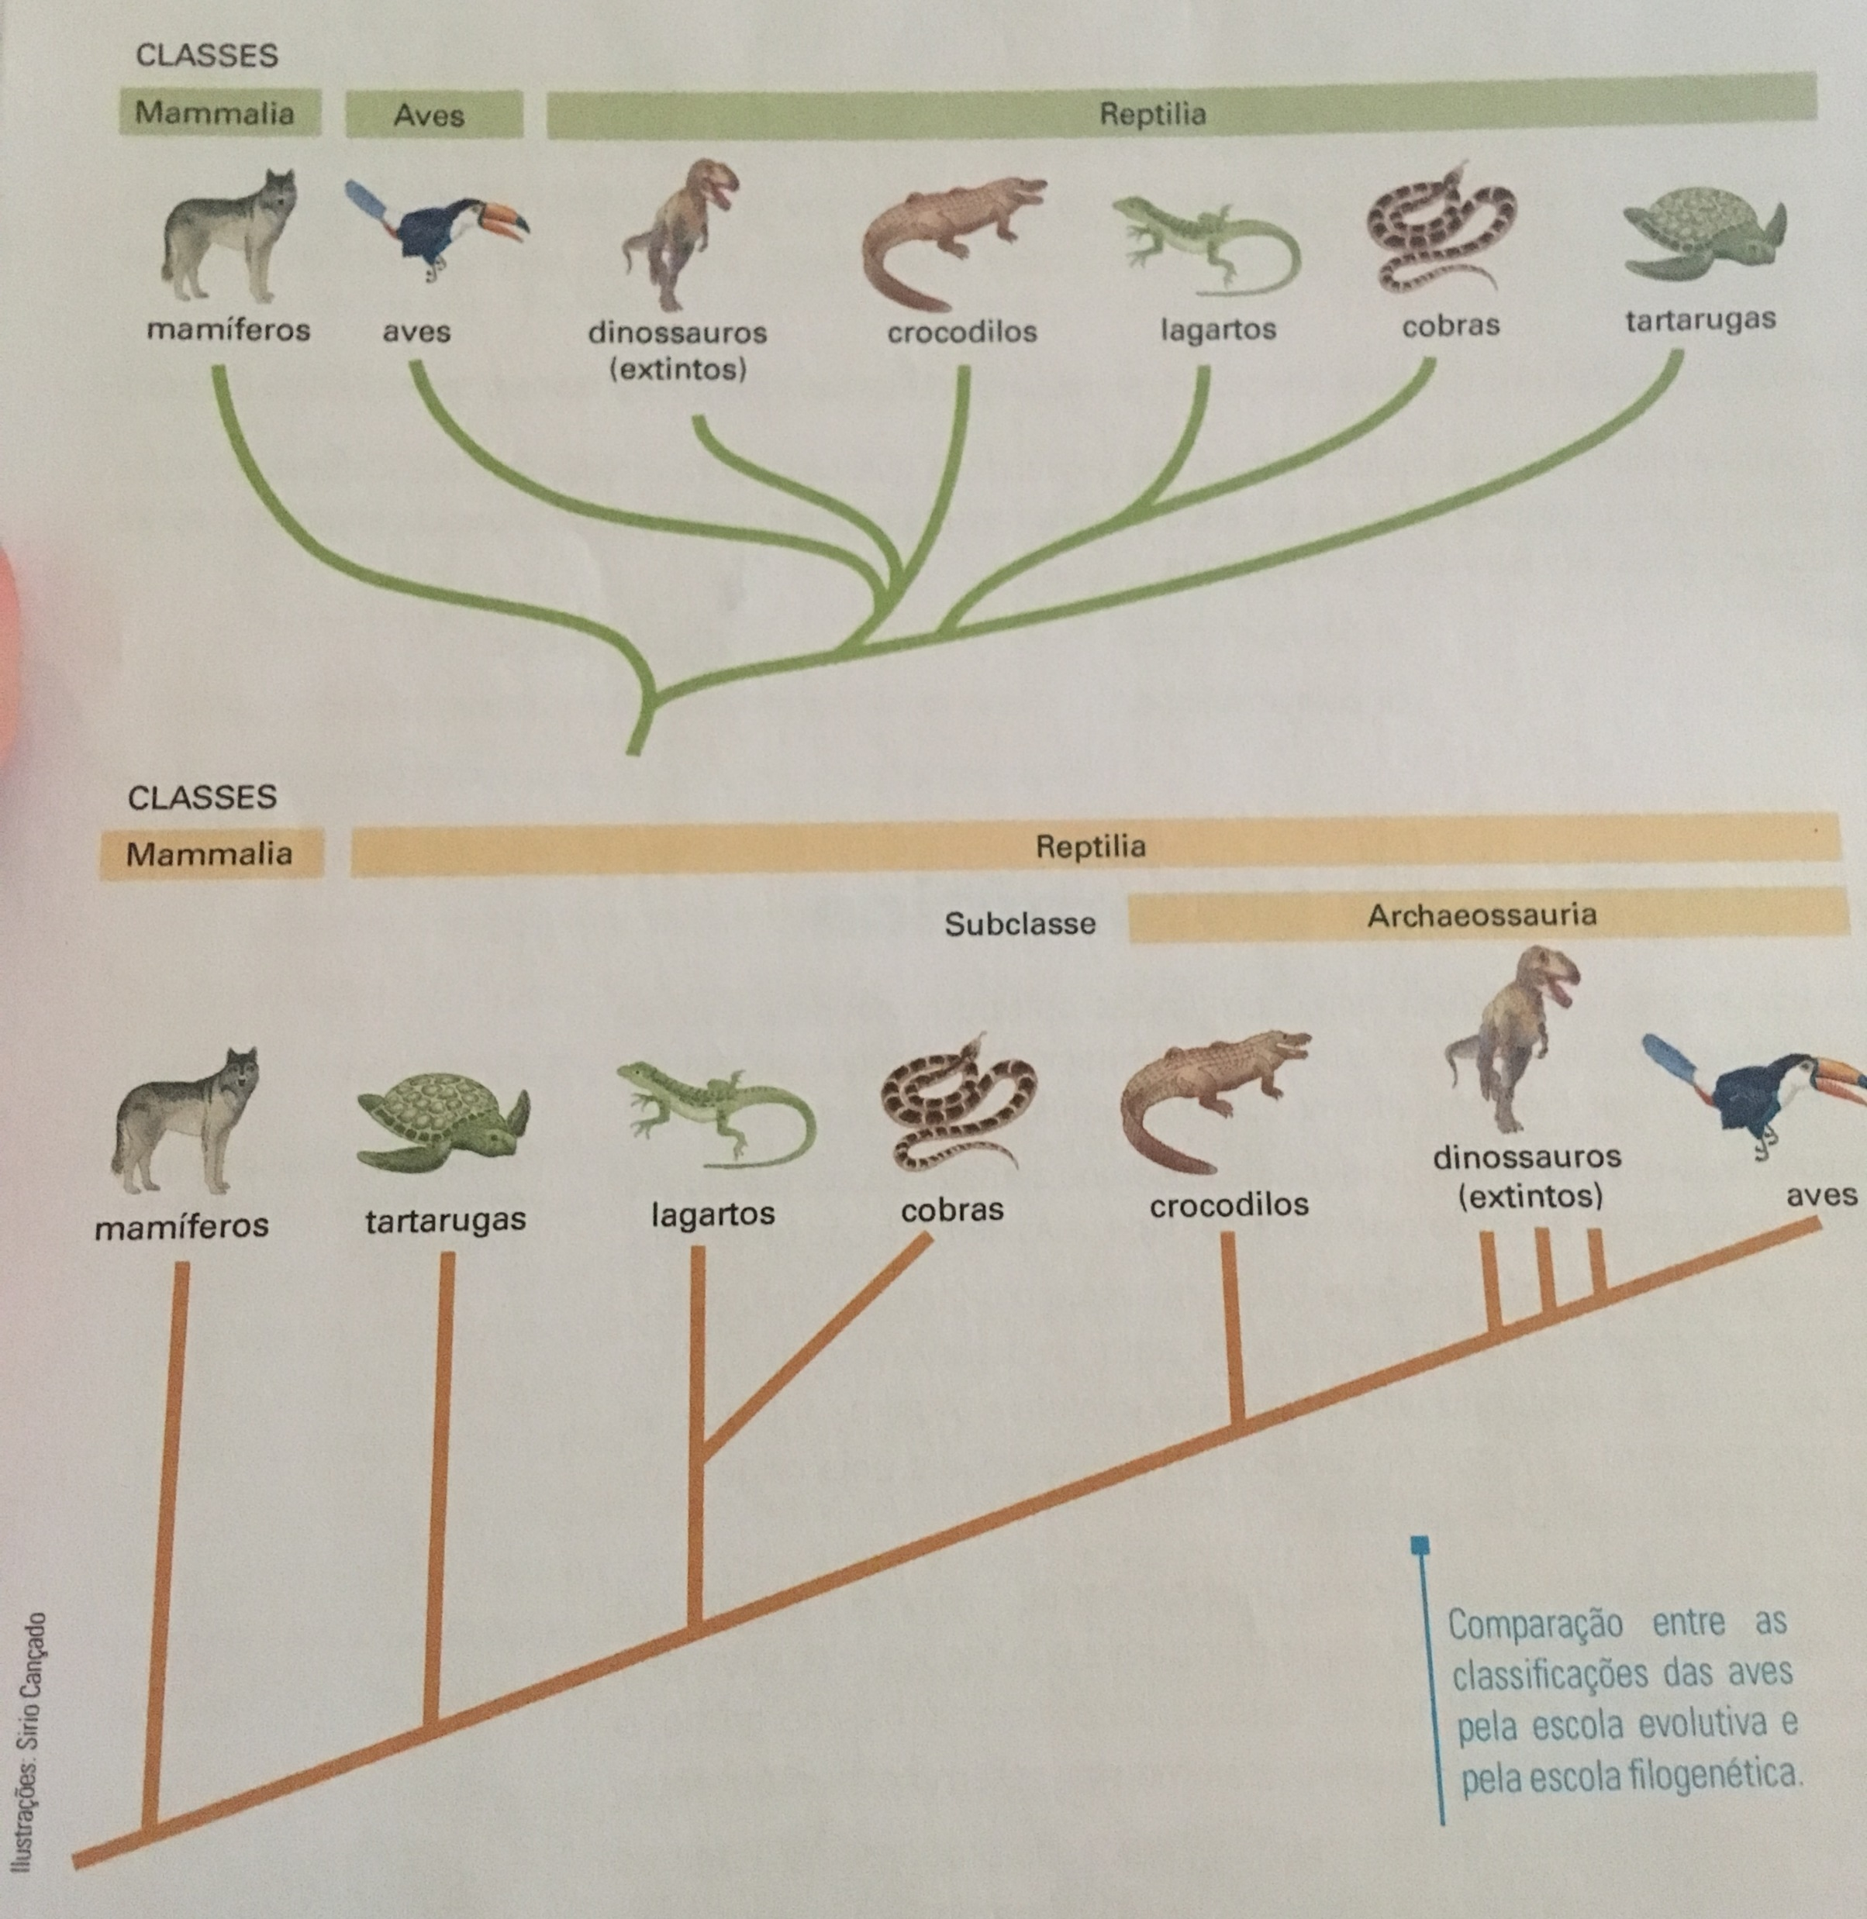

Slide 29
Filogenia Molecular
Seres vivos possuem Proteínas, DNA e RNA na sua composição
Semelhanças entre as moléculas sugerem ancestralidade comum
Emparelhamento entre DNA de espécies diferentes, quanto mais unidas ficam as cadeias, mais próximo o parentesco evolutivo
Genoma humano x Genoma Chimpanzes = 98% idêntico
Genoma humano x Genoma Camundongos = 85% idêntico
Comparação entre aminoácidos que compõem suas proteínas. Maior semelhança = maior grau de parentesco
Ex: proteína hemoglobina.
Homem – Gorila: diferem em apenas 1 aminoácido
Homem – Sapo: diferem em 67 aminoácidos

Slide 30
Classificação como Forma de Validação de Discursos de Exclusão
Darwinismo social = aplicação dos conceitos de seleção natural aos estudos da sociedade (alguns grupos sociais seriam superiores a outros)
Ciência já contribuiu para afirmação de discursos de exclusão, como racismo e xenofobia
Séc. XVIII-XIX: criminologia positivista – formulação de tabelas utilizando análise fisionômica dos criminosos, estabeleceu padrões de fisionomia de criminosos (cor da pele, tipo de cabelo, largura do nariz, tipo de cabelo). Justificariam a ideia (atrasada) de que negros são potencialmente mais perigosos e violentos do que os caucasianos.
Discurso fascista do séc. XIX: nazismo pregava superioridade da raça ariana, justificando que pessoas de raças consideradas inferiores, como os judeus, fossem exterminados ou usados em experimentos.

